Slide 1
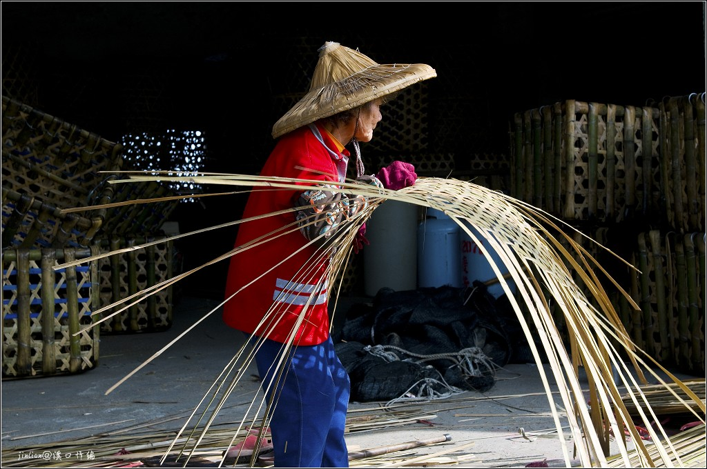

Slide 2
嘉義溪口天赦庄在民國50、60年代 竹子工藝曾經叱吒一時，產業興盛 村莊內有高達數十間的竹編工廠 村民幾乎從事竹編產業工作

Slide 3
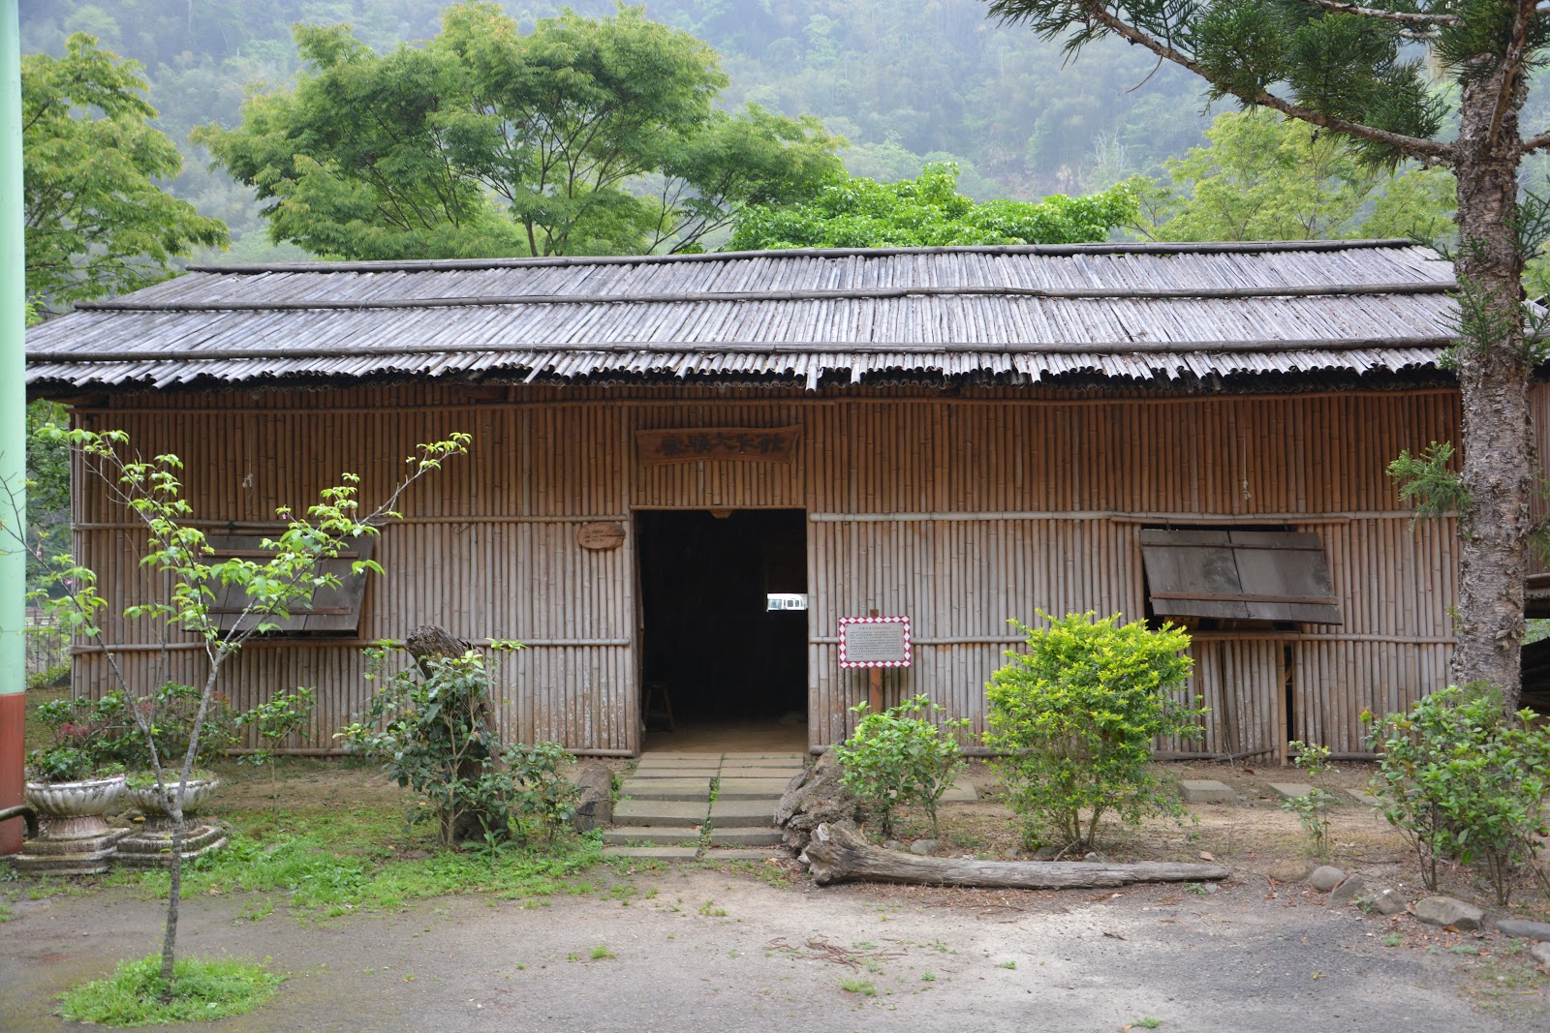

Slide 4
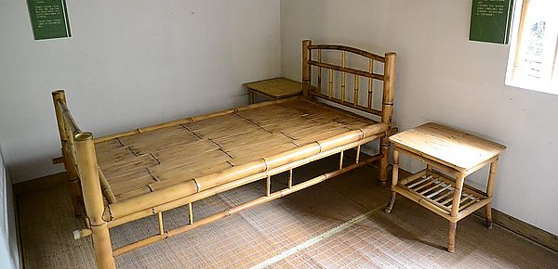
當時的訂單相當的多，除了國內的雞籠、雞罩等
農產業訂單，也有家家戶戶所需要的竹床、竹桌椅、竹掃把等器具。

Slide 5
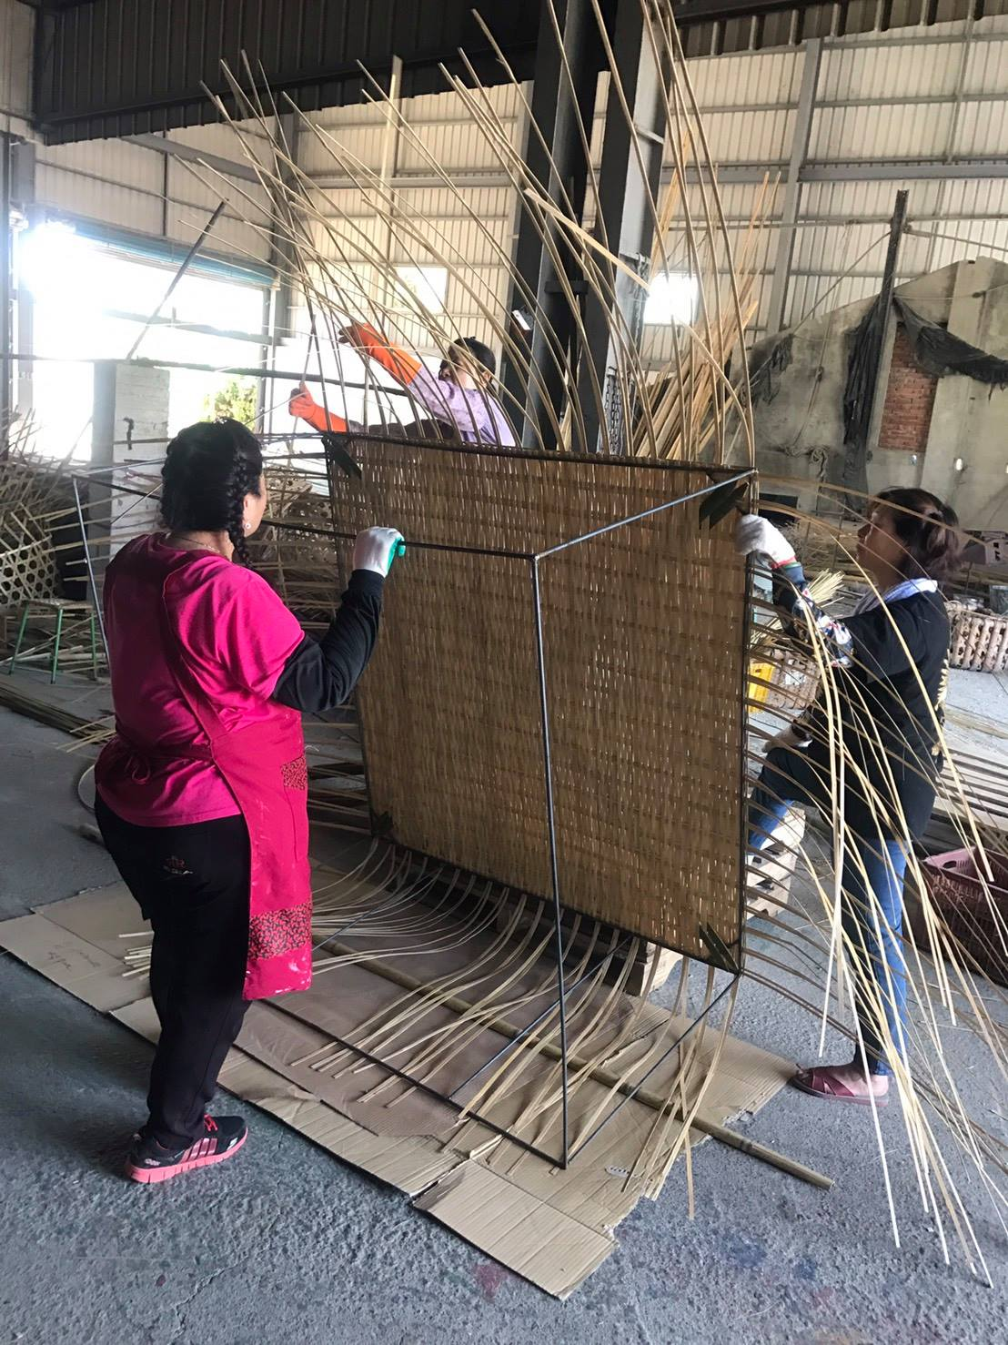
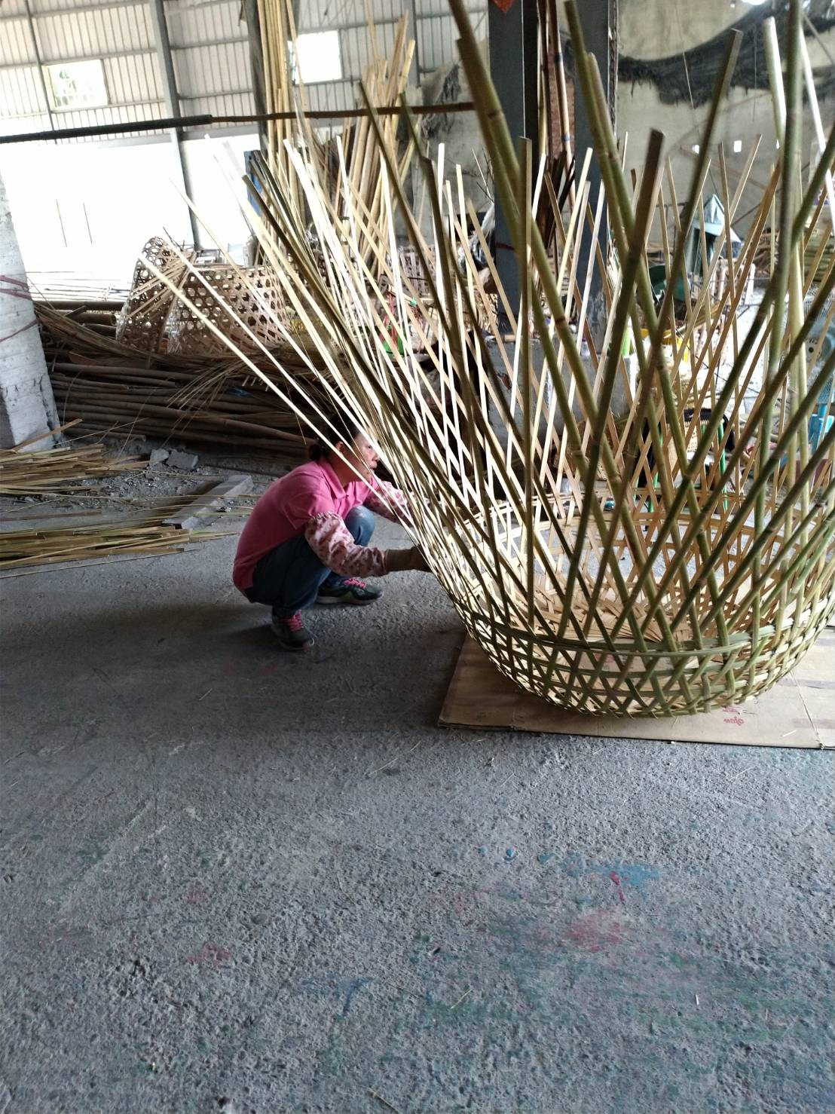
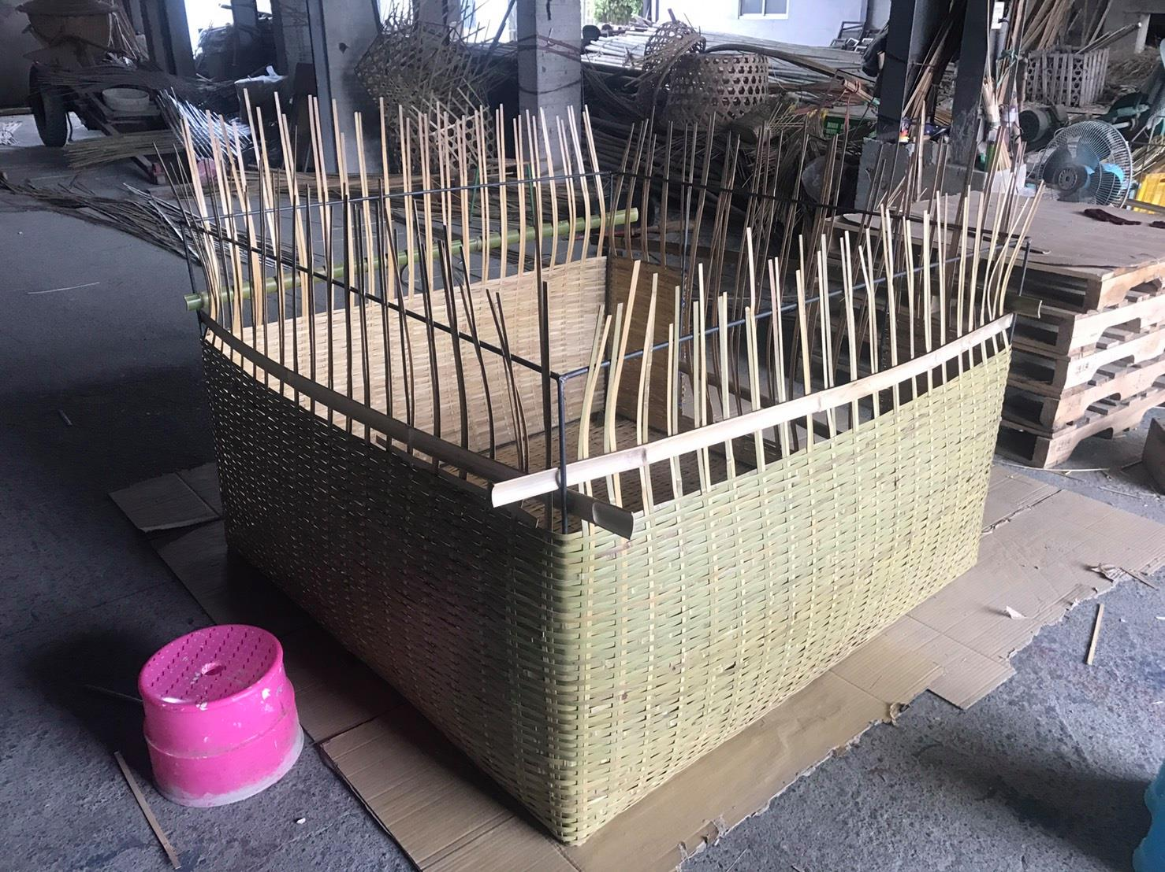
更有國外的大量訂單，每個月從港口輸出的產品量高達數千件

Slide 6
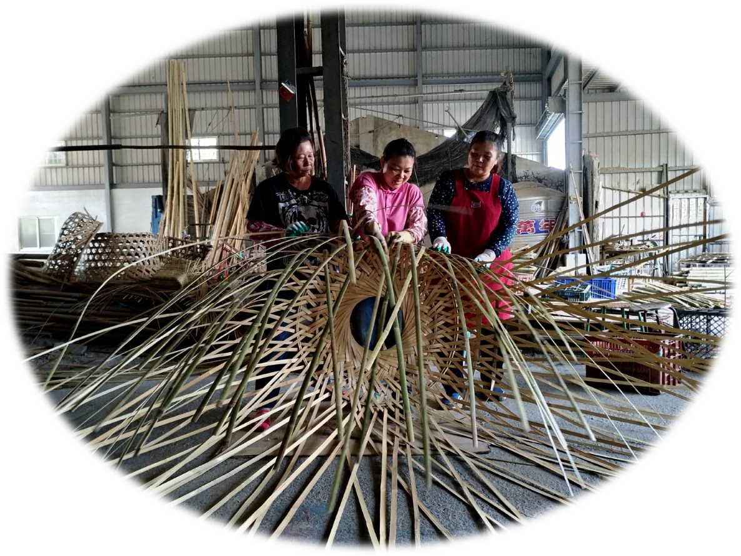
在趕國外訂單的時候，全家大小常常都要熬夜趕工，一天只睡幾個小時。

Slide 7
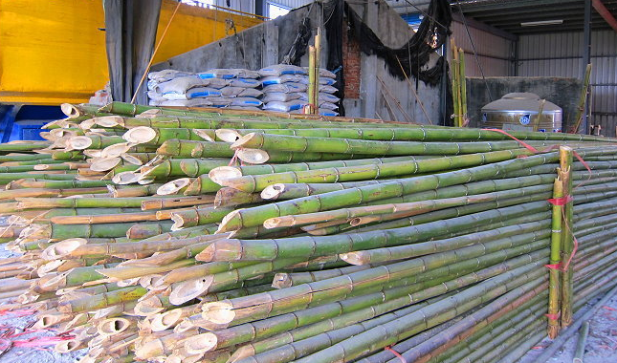
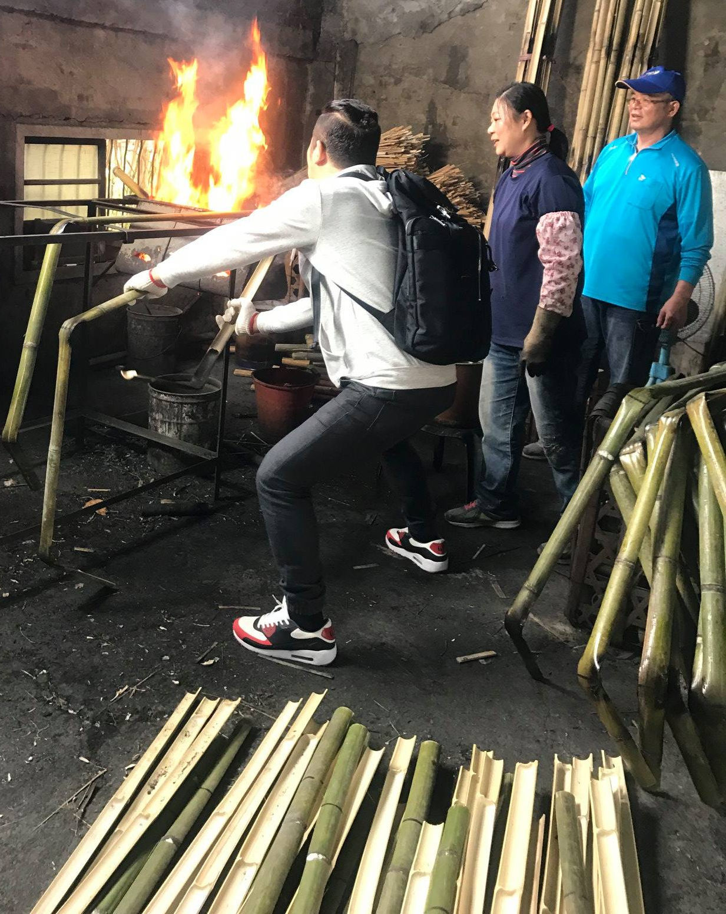
劈篾

Slide 8
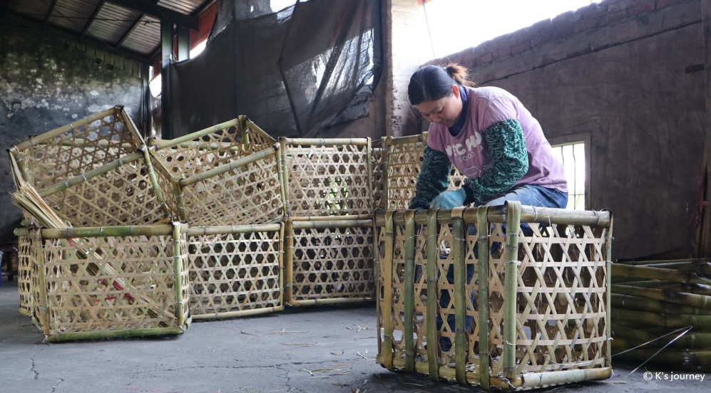

Slide 9
製作竹簍首先是選竹，要老嫩適中的竹子。
鋸竹
捲節
剖竹
開間
劈篾
劈 絲
抽蔑
抽絲
刮篾等

Slide 10
然而…… 隨著現代科技化的時代變遷

Slide 11
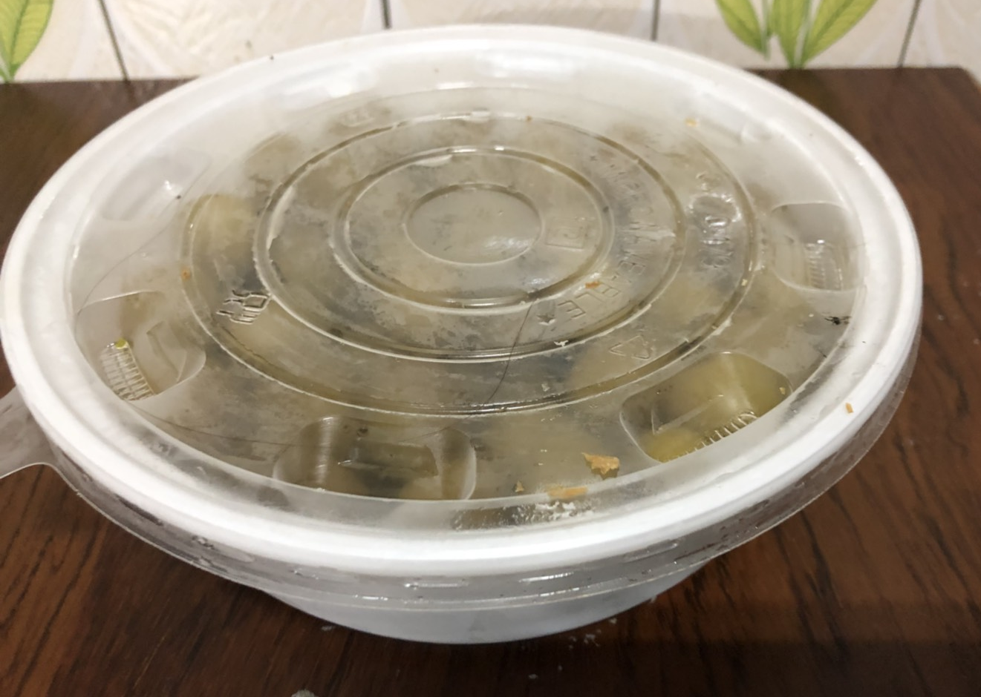
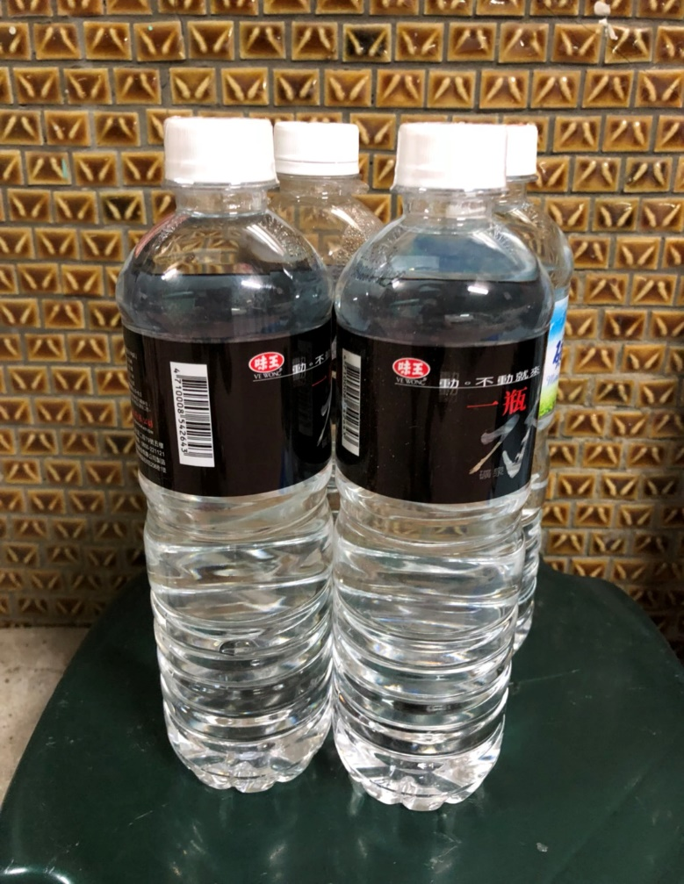
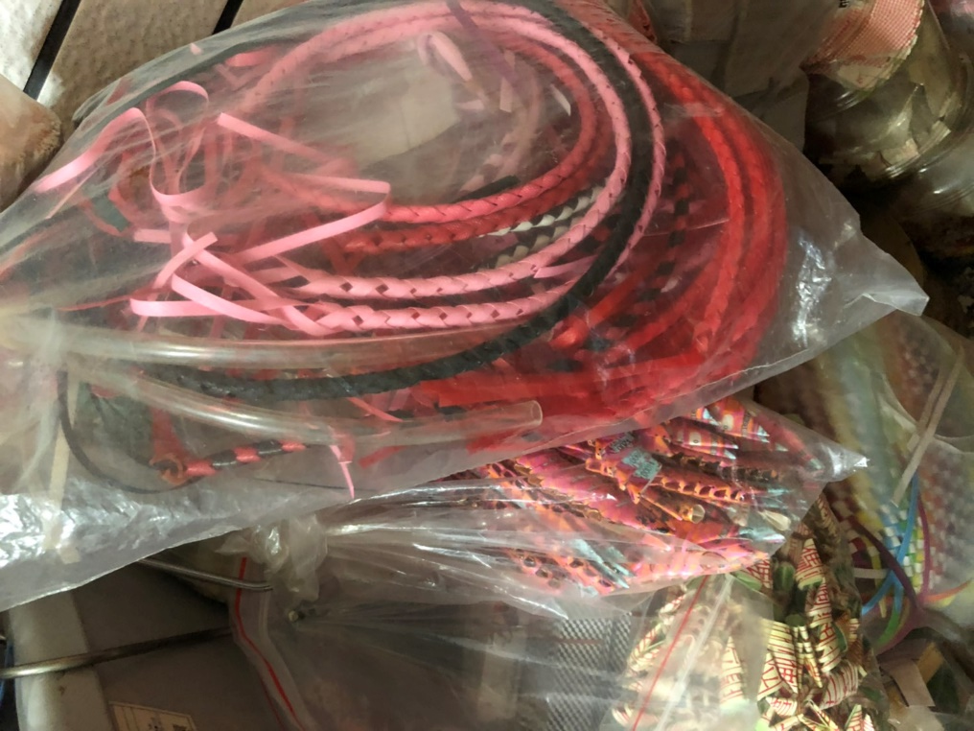
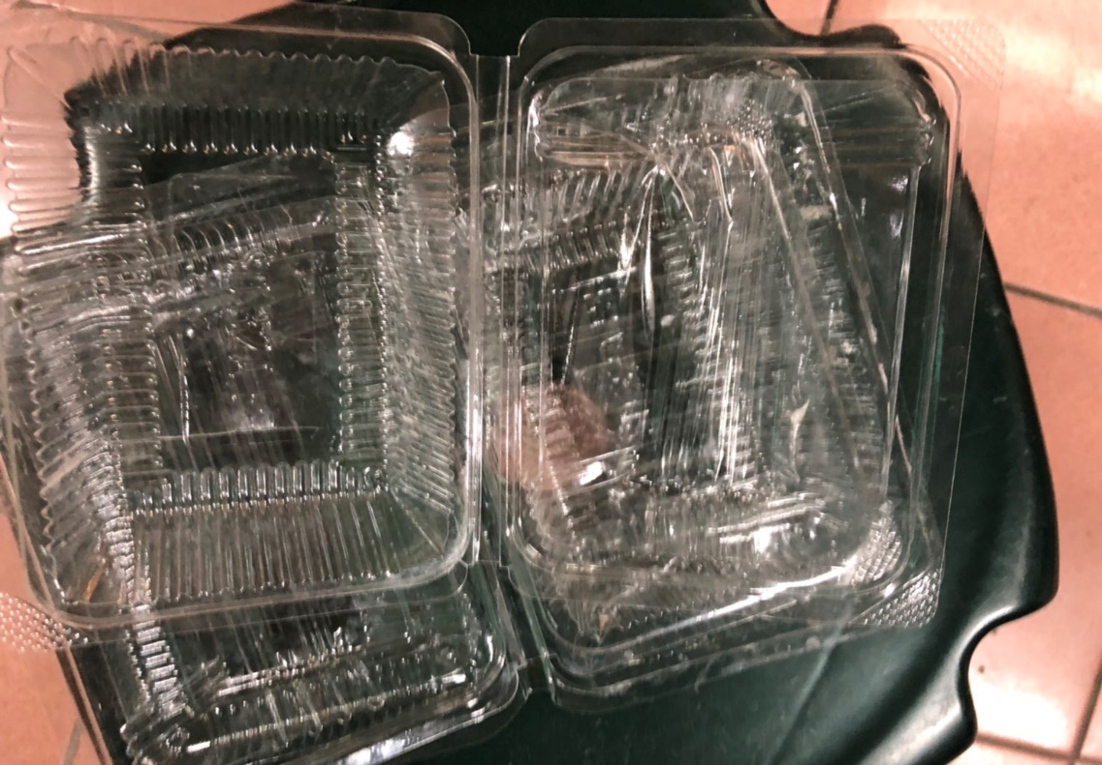

Slide 12
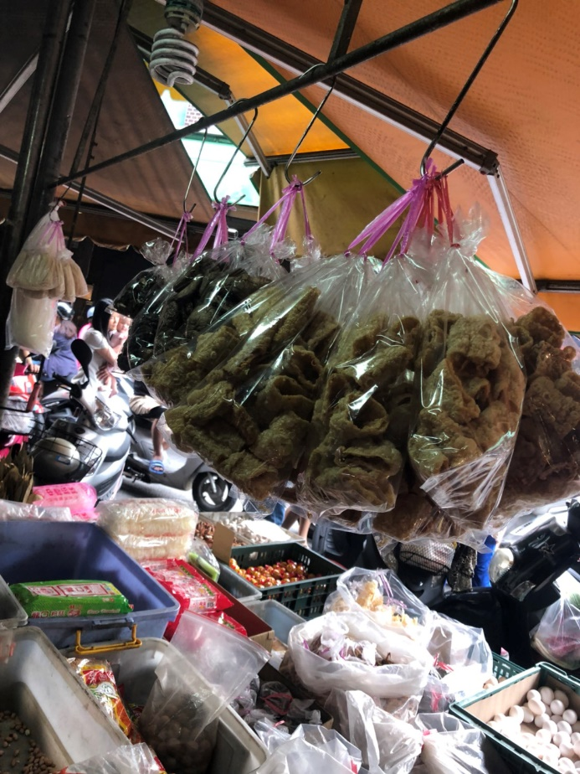
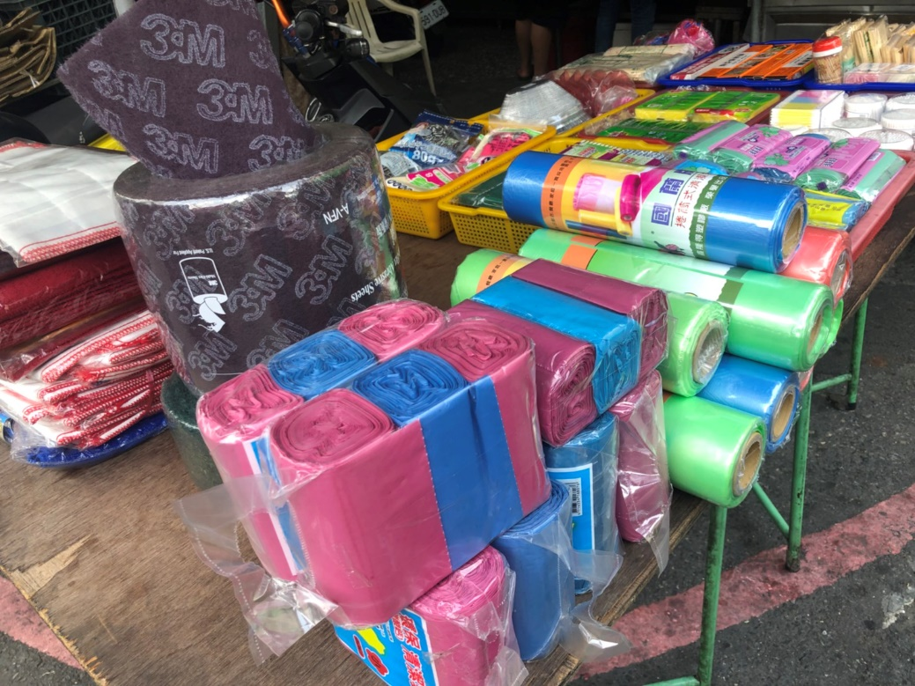
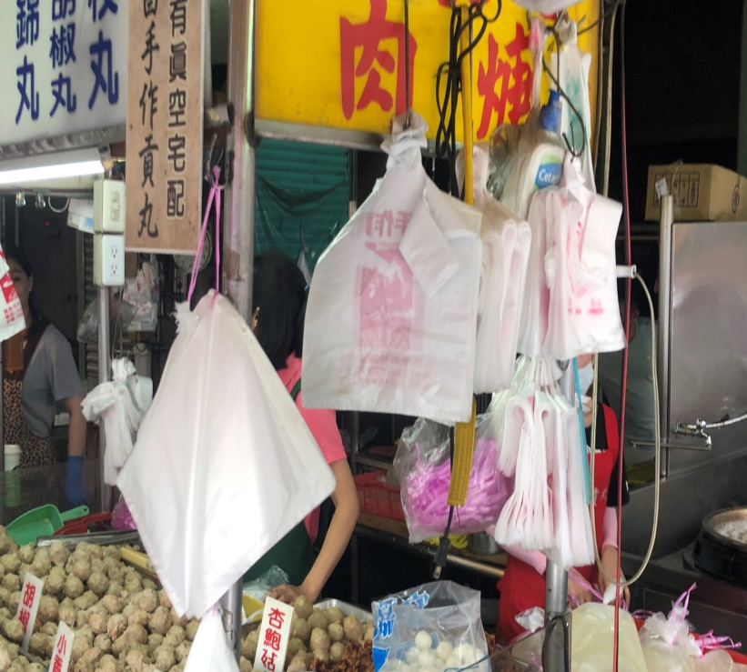
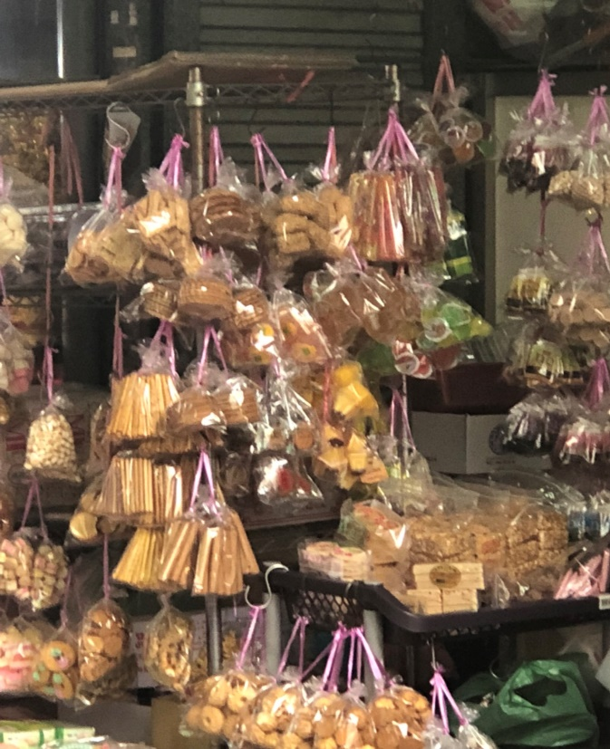
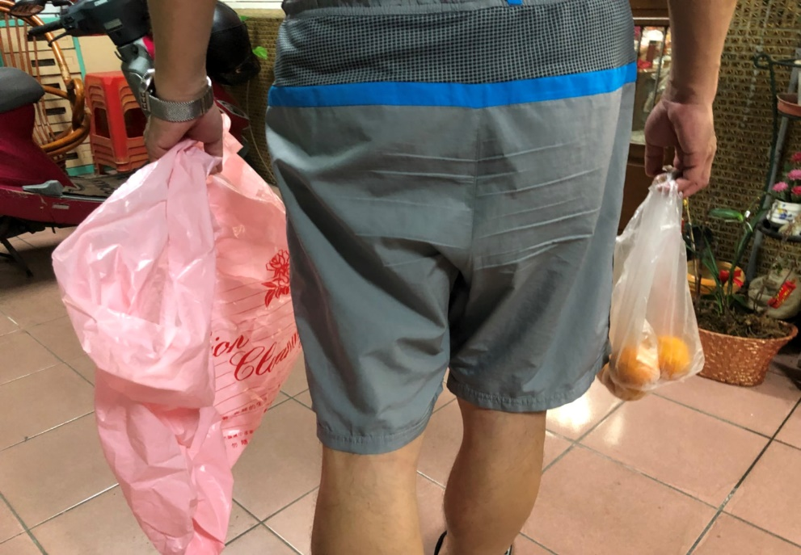

Slide 13
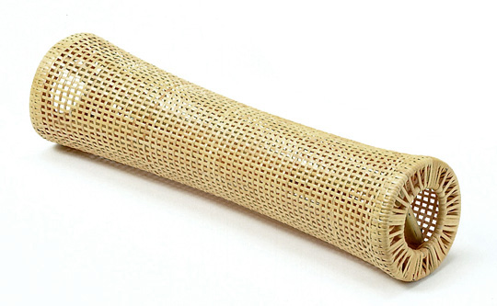
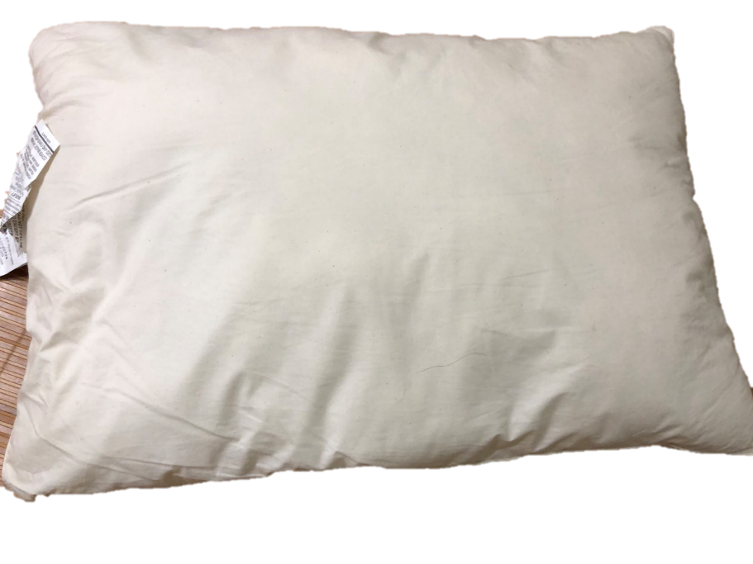
今
古

Slide 14
傳統竹編產業 已漸被遺忘……

Slide 15
為
傳承延續傳統農家竹編工藝……

Slide 16
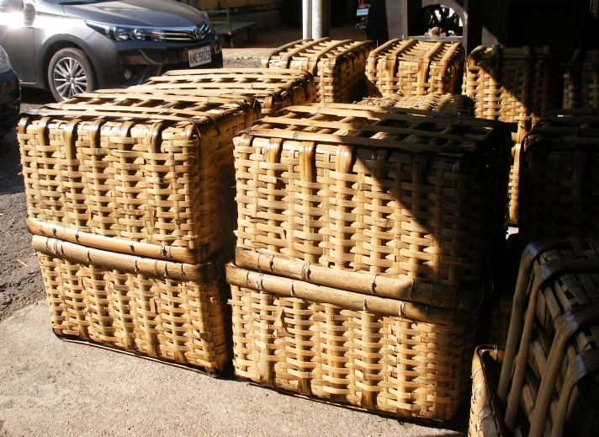

Slide 17
為
擁有無拘無塑的新生活……

Slide 19
一群熱愛竹藝的溪口鄉民 成立了
嘉義縣崙尾天赦竹編發展協會

Slide 21
串聯起…… 溪口鄉內聚落的黃金人口

Slide 22
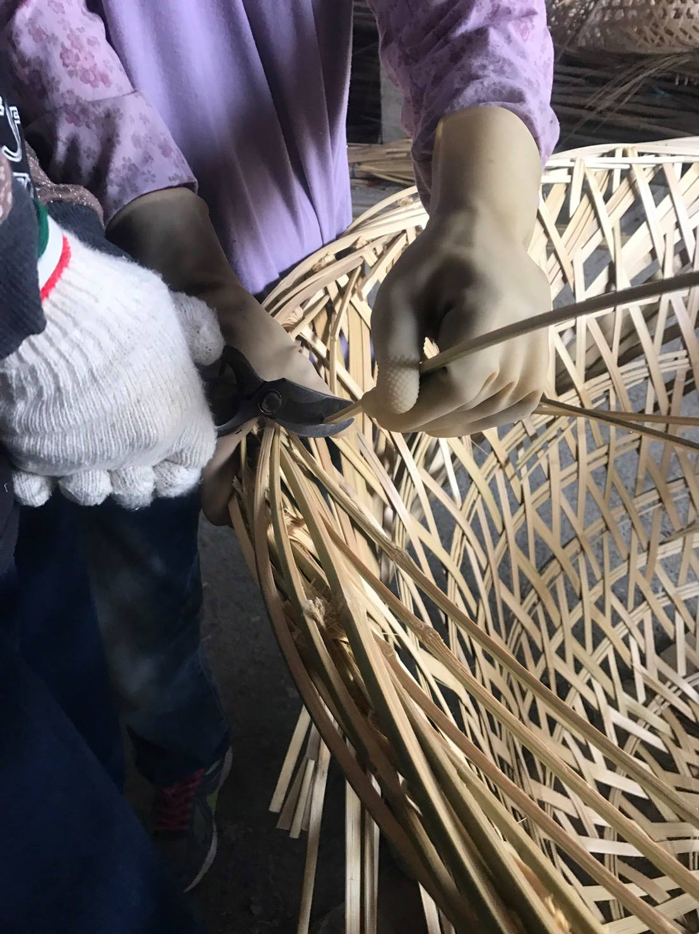

Slide 23
再度編製一個傳統的技藝 與 編織一個「地方」的記憶

Slide 24
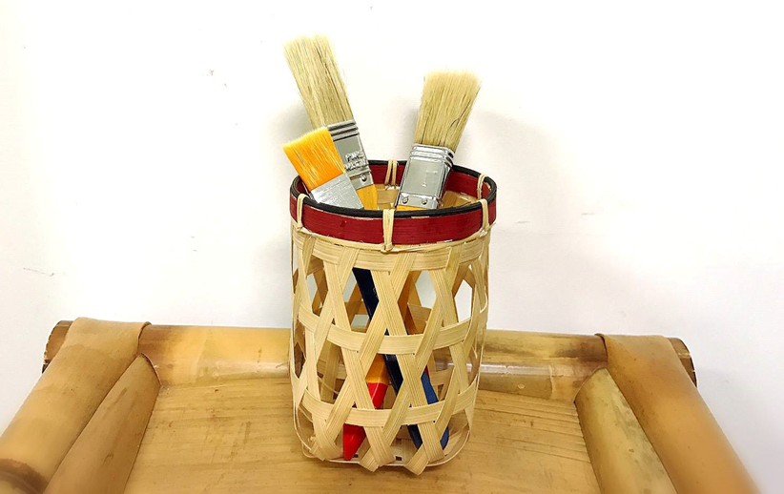
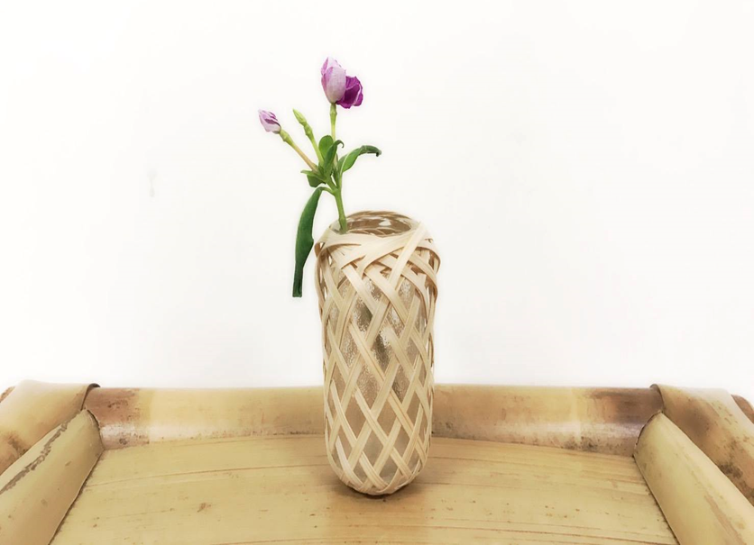

Slide 26
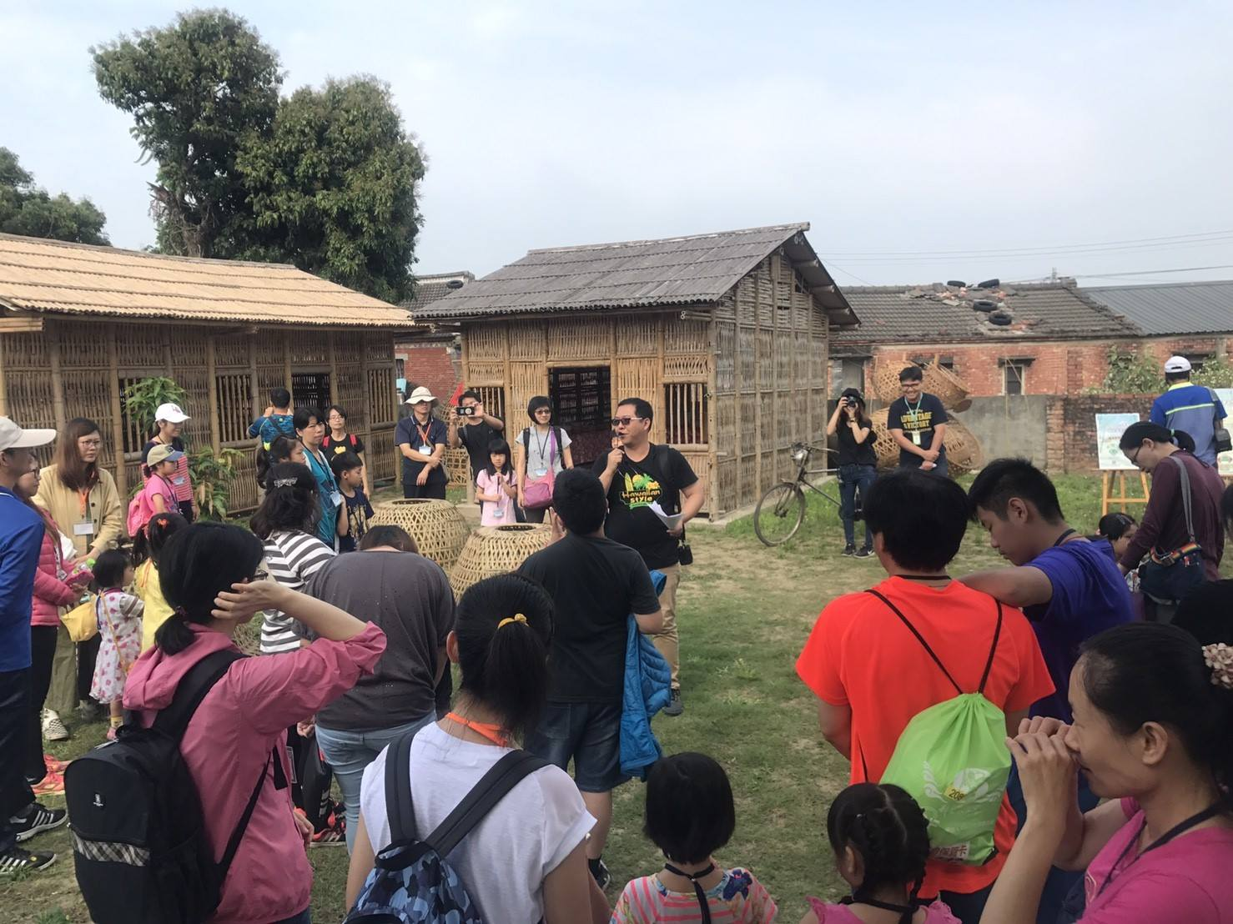
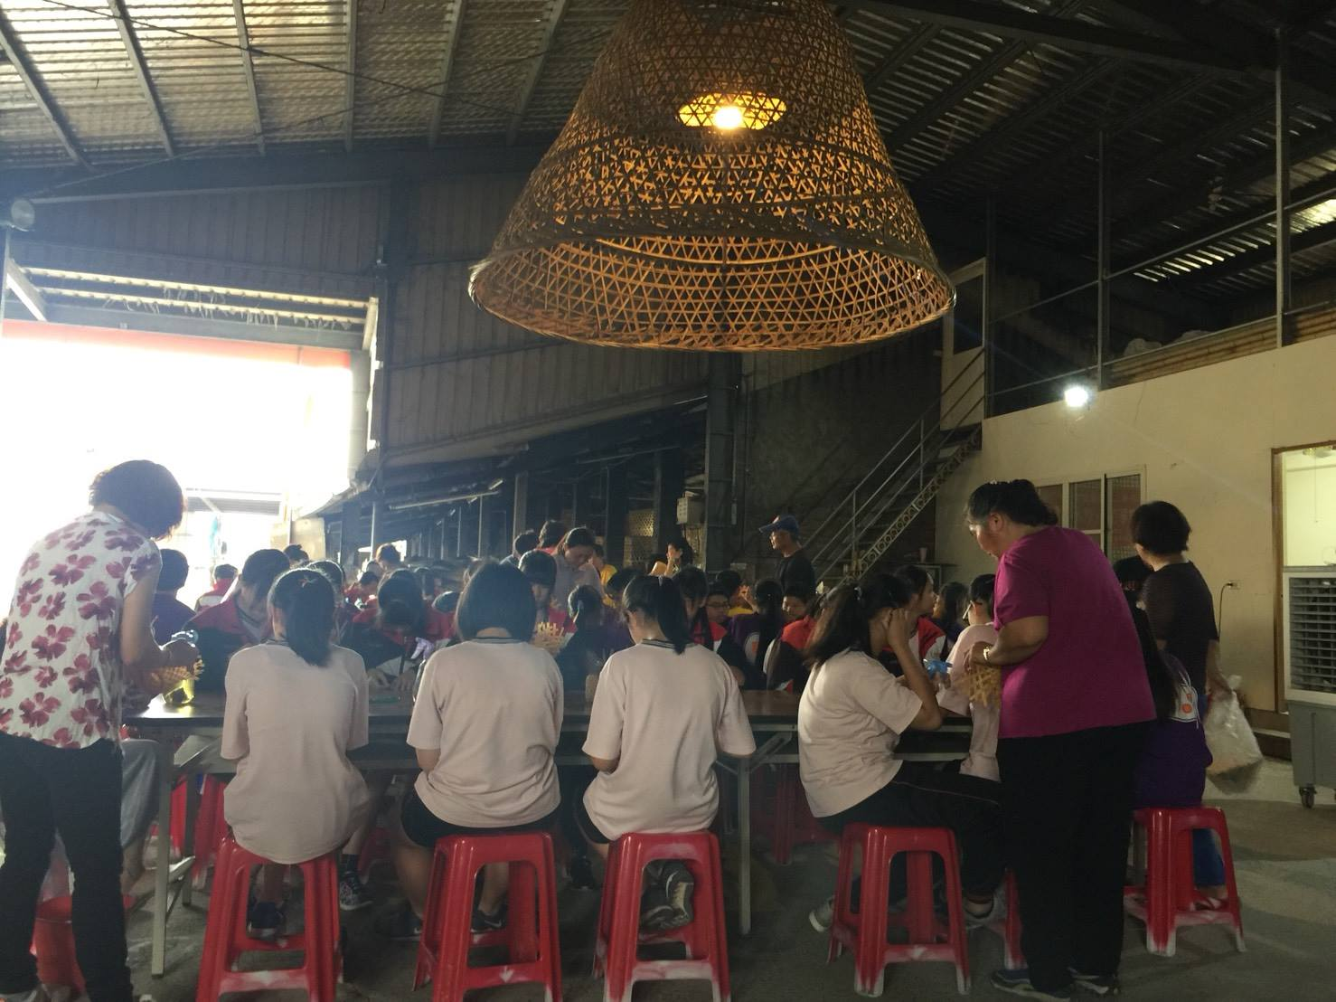
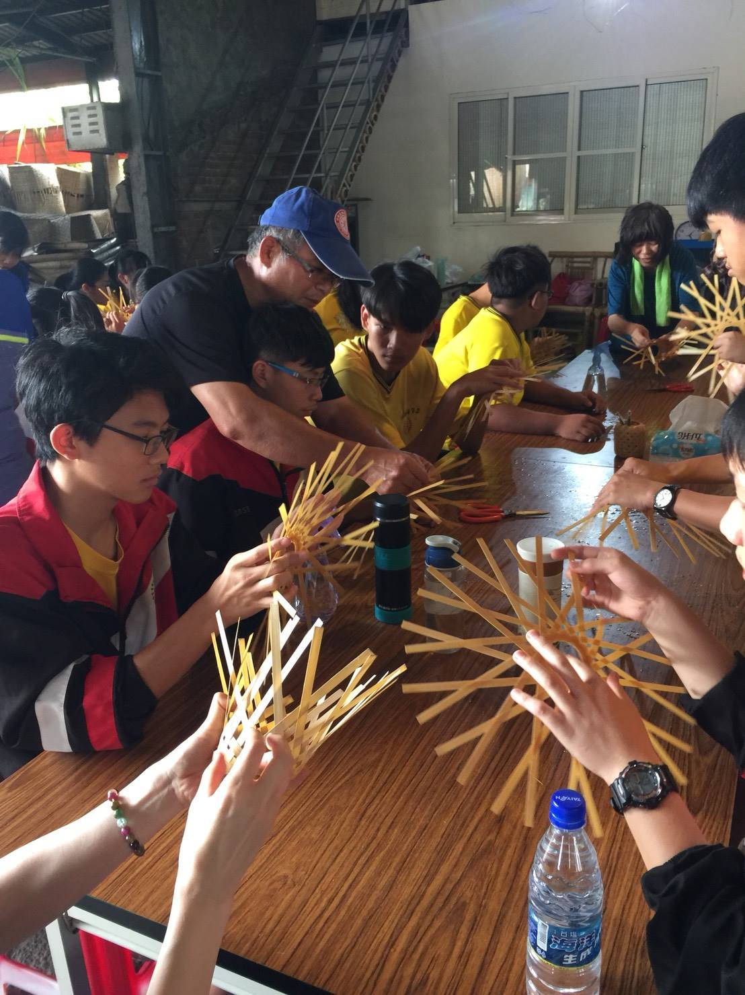
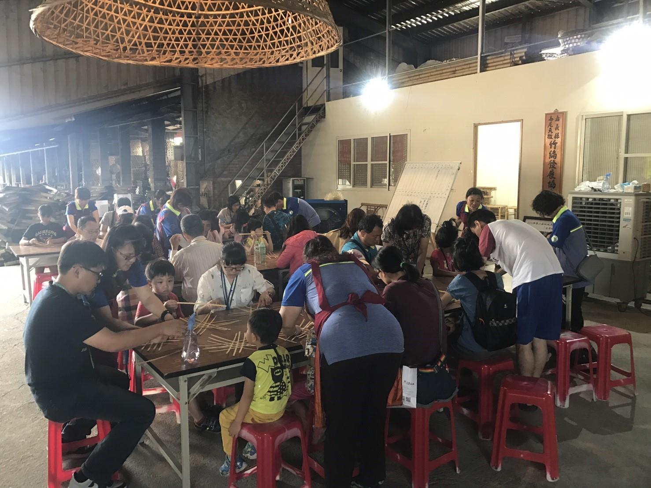

Slide 28
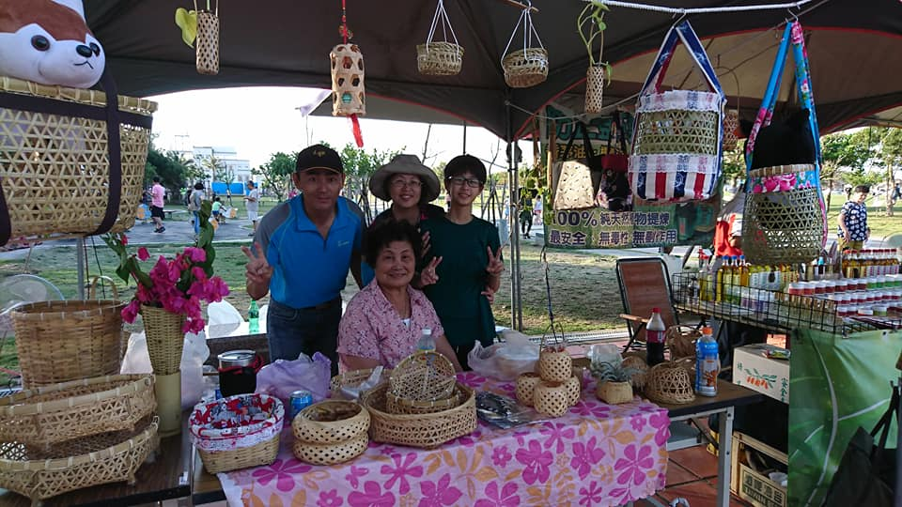

Slide 29
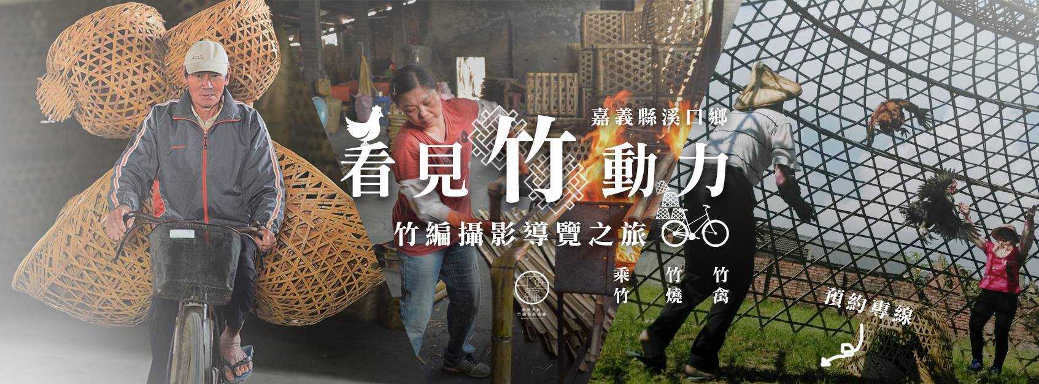
資料經嘉義縣崙尾天赦竹編發展協會同意，引用自嘉義縣崙尾天赦竹編發展協會臉書

Slide 30
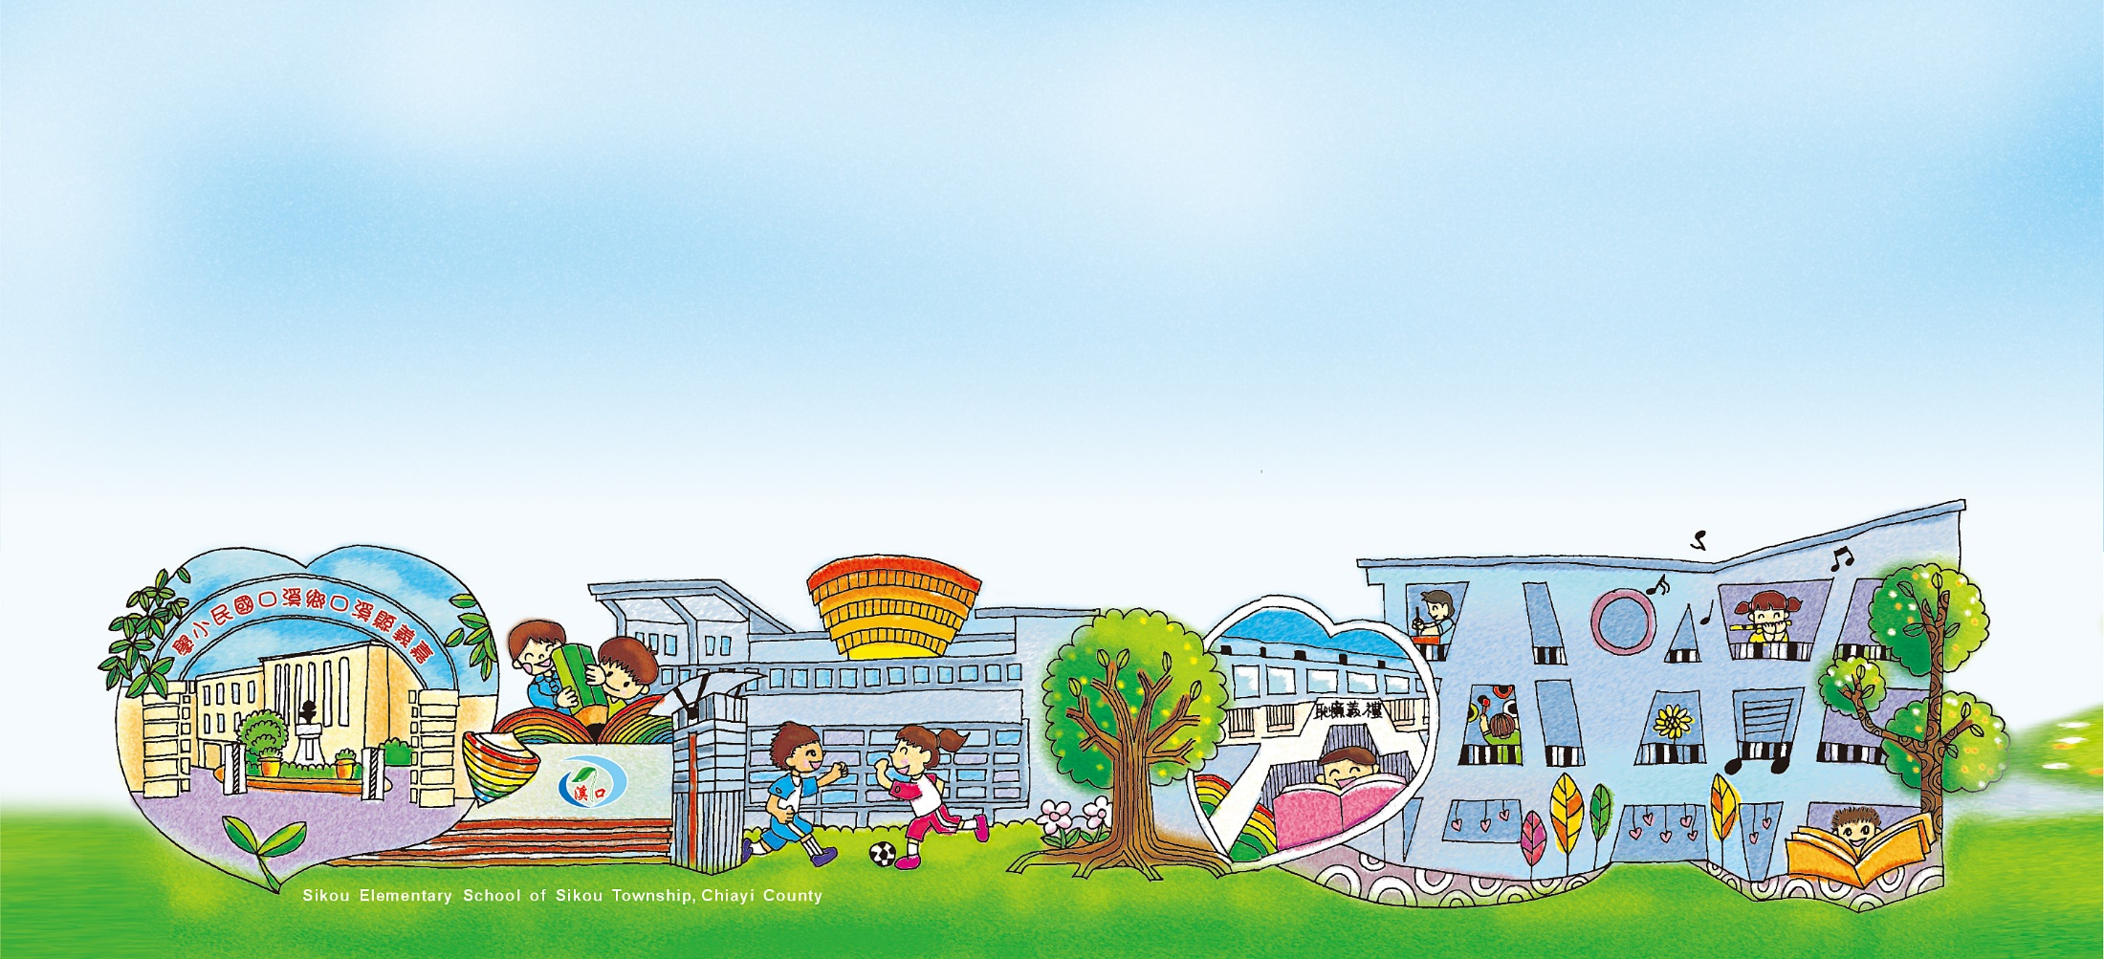
資料經嘉義縣崙尾天赦竹編發展協會同意，引用自嘉義縣崙尾天赦竹編發展協會臉書

